Slide 1

NoCOVID21/TAHOPE
預報討論會
Date: 2021.06.04
陳俊宇. 廖建泓. 柯靜吟

Slide 2
Outline
未來一周綜觀天氣系統概述 (6/04 00Z - 6/10 00Z ; Initial 6/03 00Z)
EC / NCEP 綜觀天氣系統預報比較
EC / NCEP 梅雨檢查表
iQPF 校驗 / 預報

Slide 3
1. 未來一周綜觀天氣系統概述 (6/4 - 6/10)
Time Period: 6/4 00Z - 6/10 00Z
Model Initial Time: 6/3 00Z

Slide 4
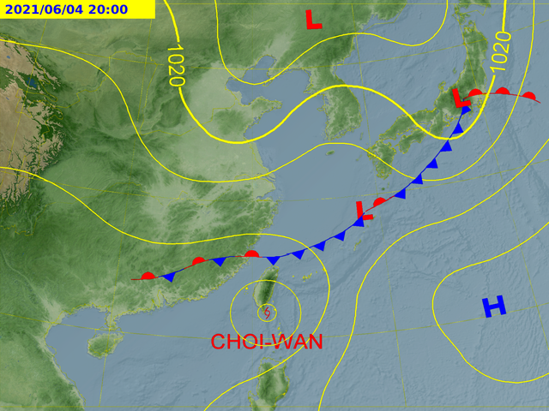
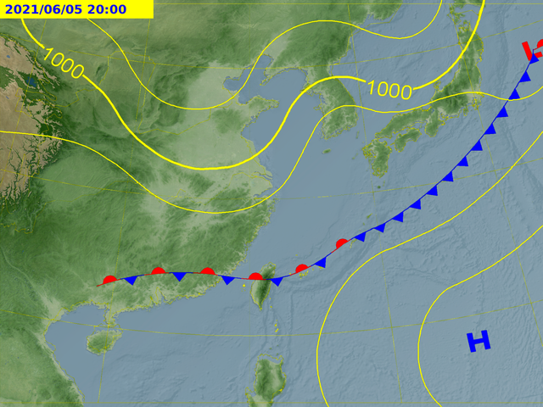
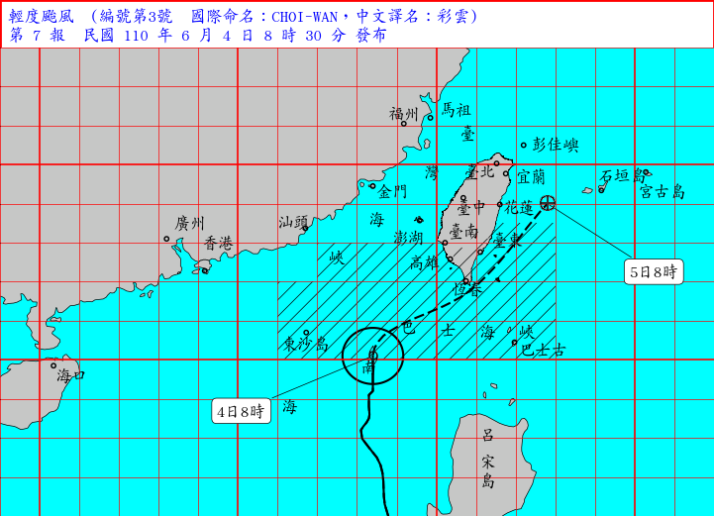
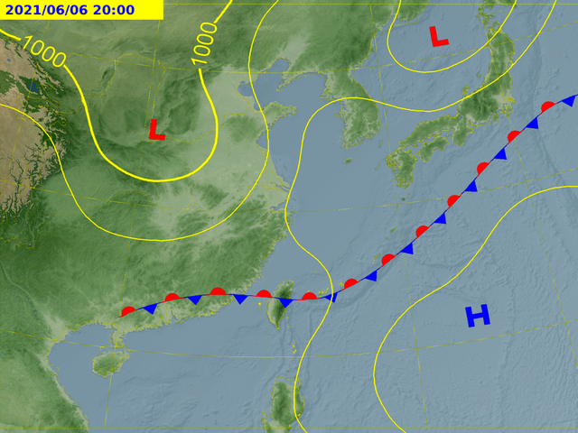
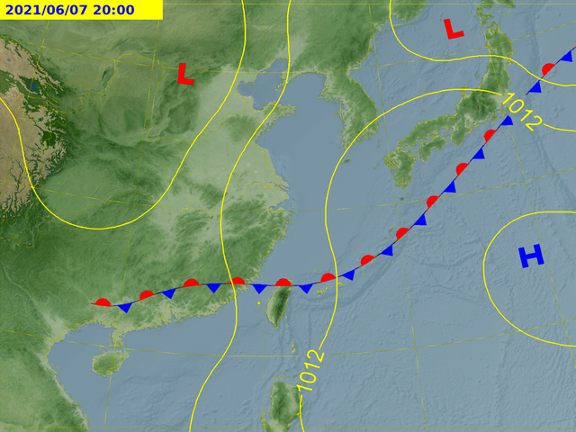
地面天氣圖(6/4-6/7)
6/4:彩雲颱風接近，鋒面同時接近
6/5-6/7:彩雲颱風消散，鋒面南下滯留臺灣
(6/3發布彩雲颱風海上陸上颱風警報)

Slide 5
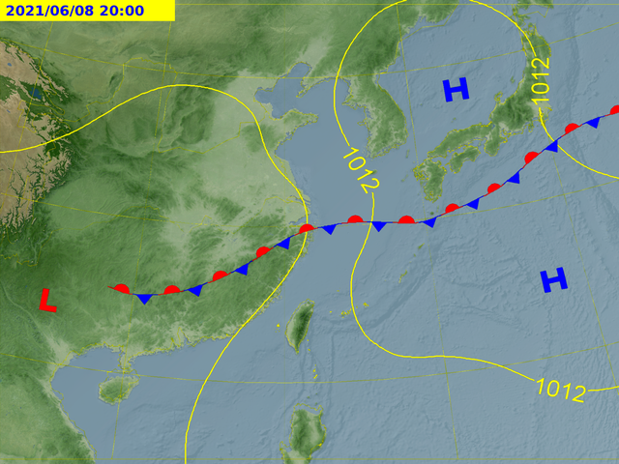
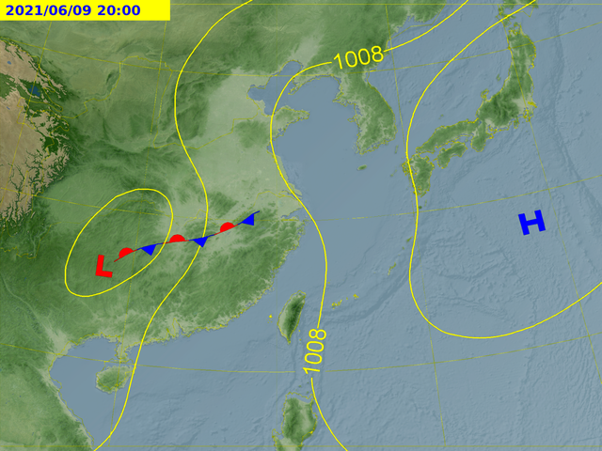
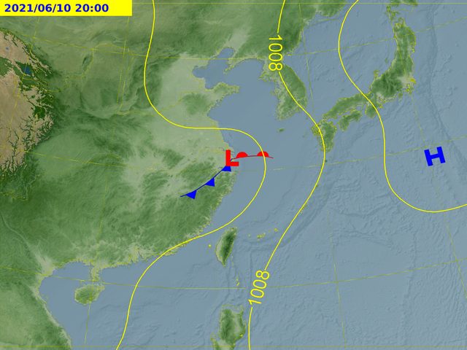
地面天氣圖(6/8-6/10)
6/8-6/10:
鋒面遠離，副高再次西伸

Slide 6
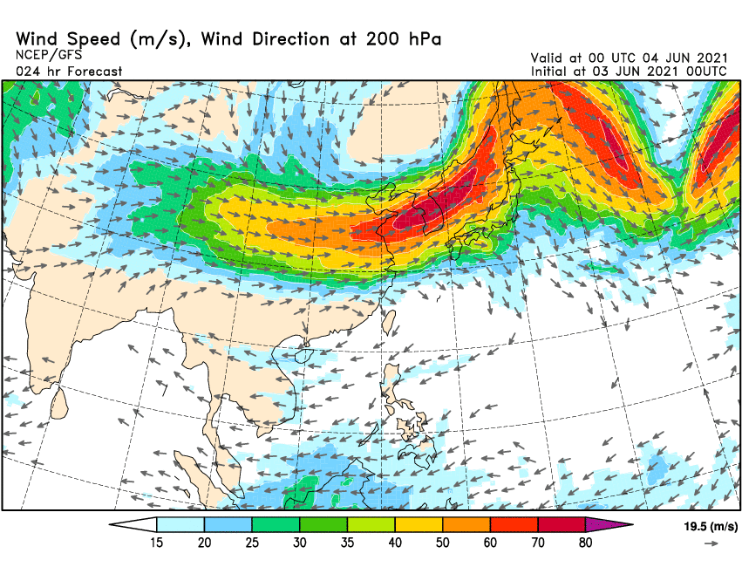
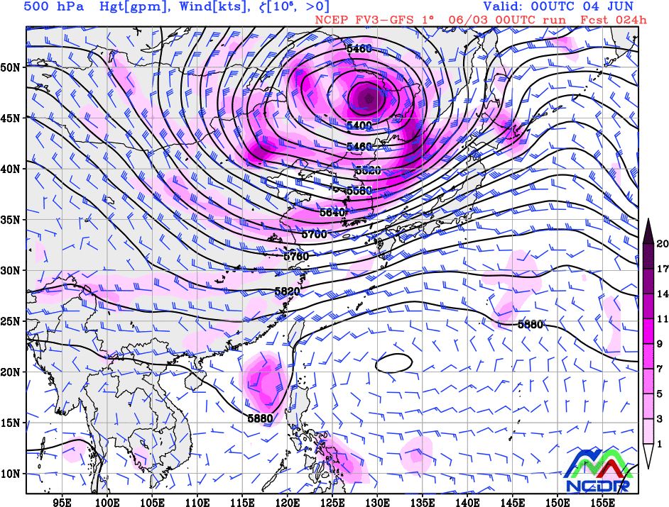
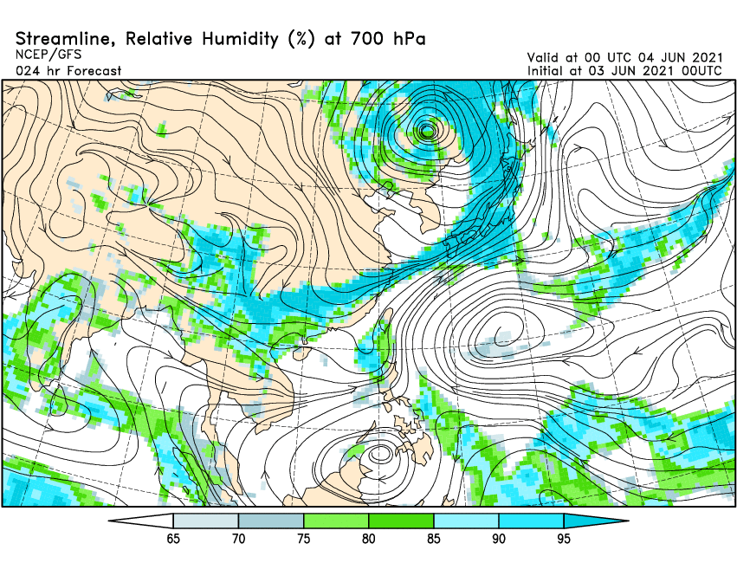
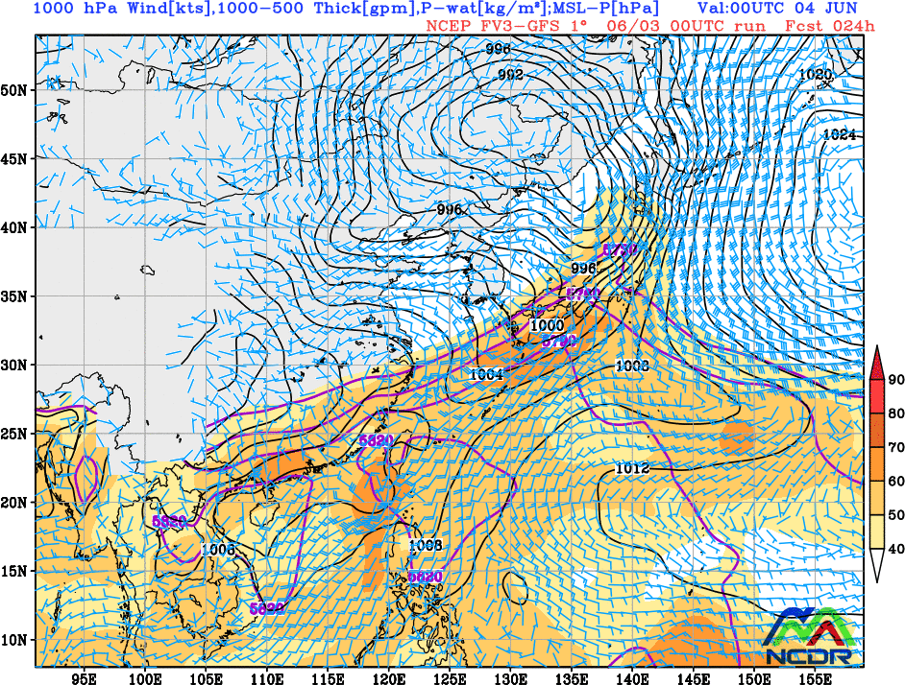
6/4 00Z
200hPa
500hPa
700hPa
1000hPa

Slide 7
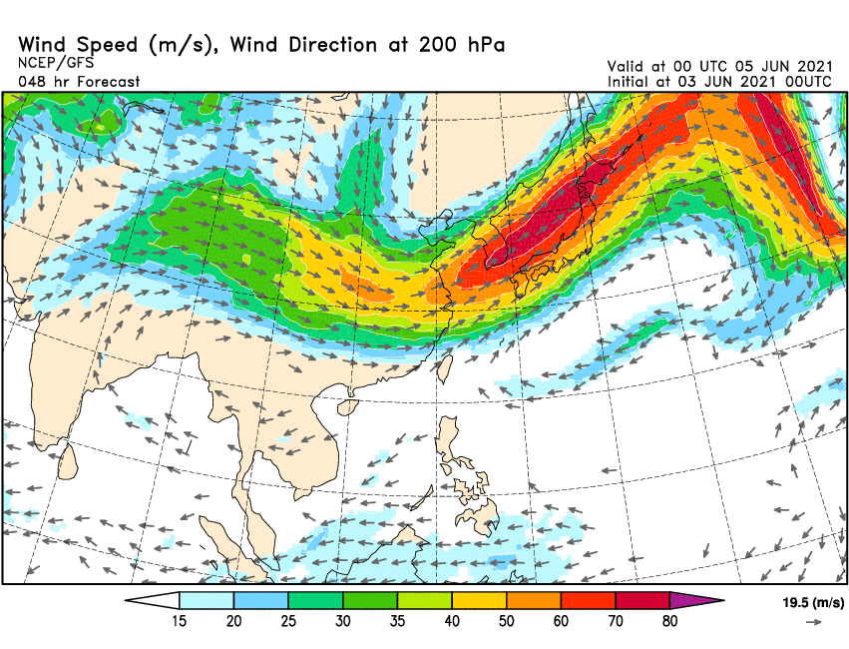
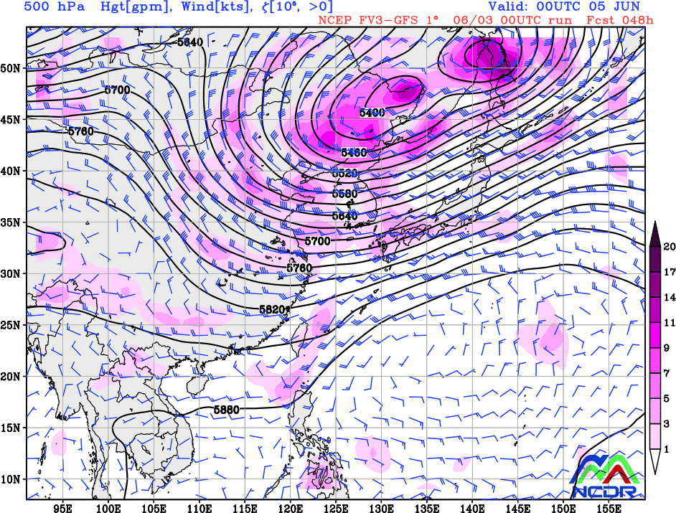
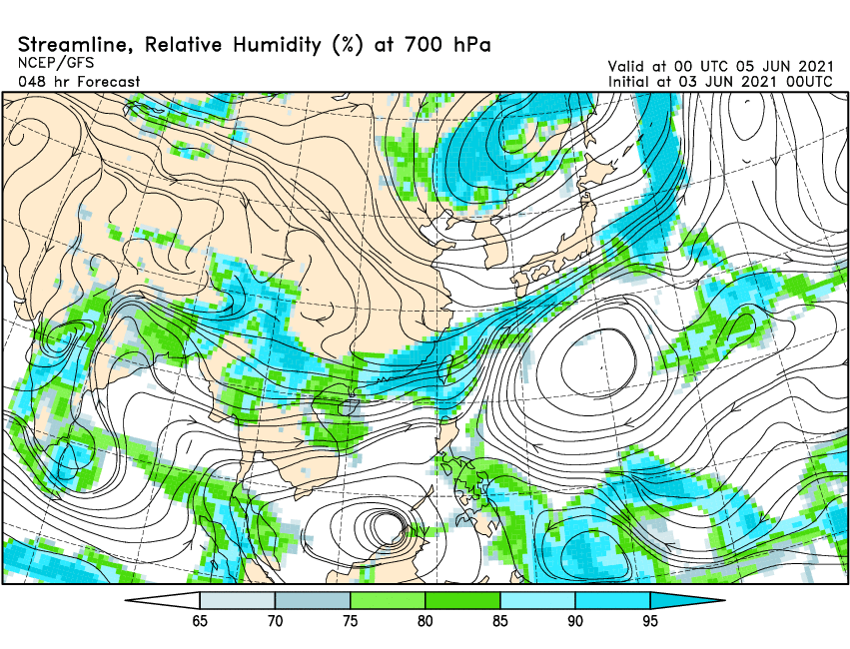
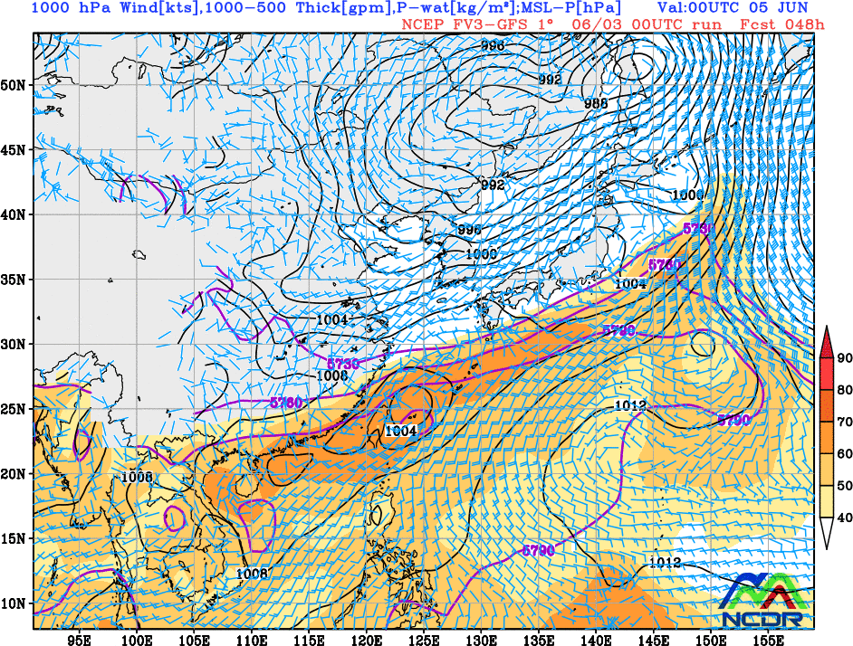
6/5 00Z
200hPa
500hPa
700hPa
1000hPa

Slide 8
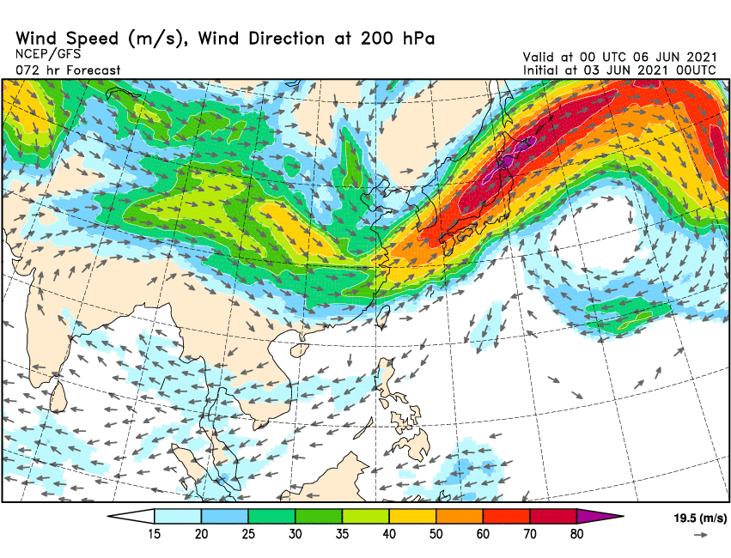
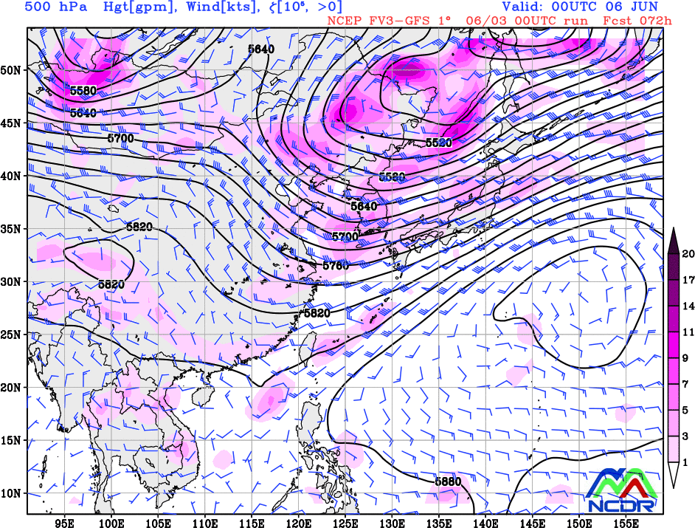
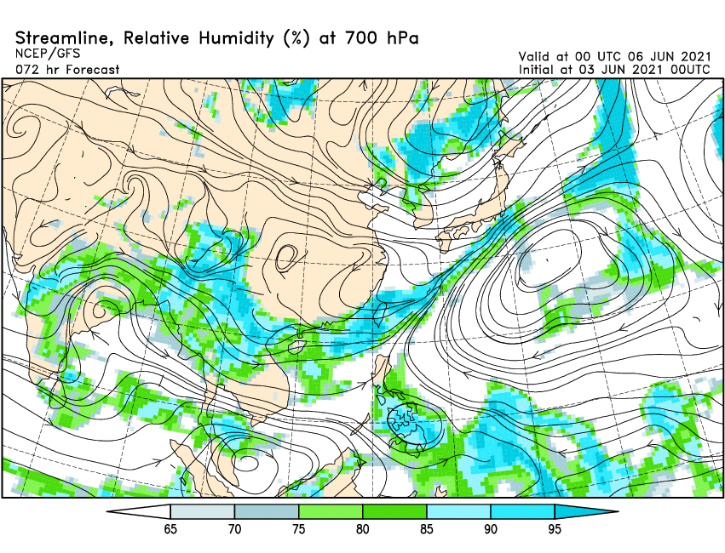
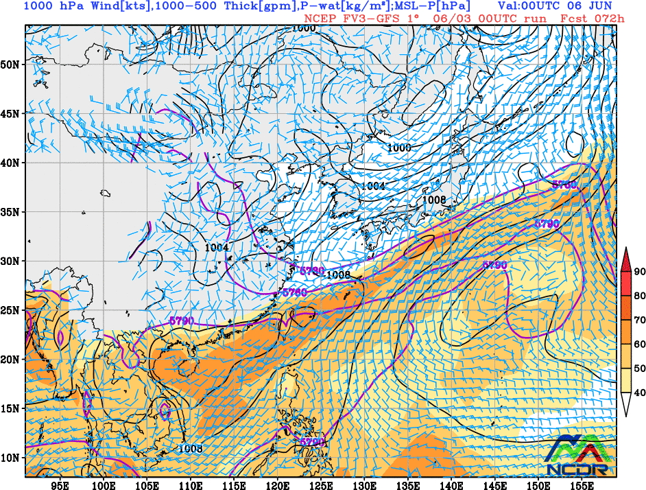
6/6 00Z
200hPa
500hPa
700hPa
1000hPa

Slide 9
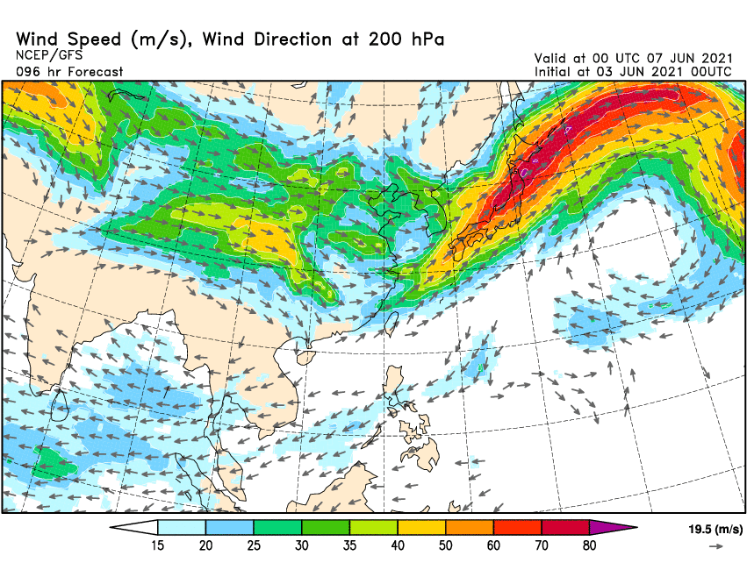
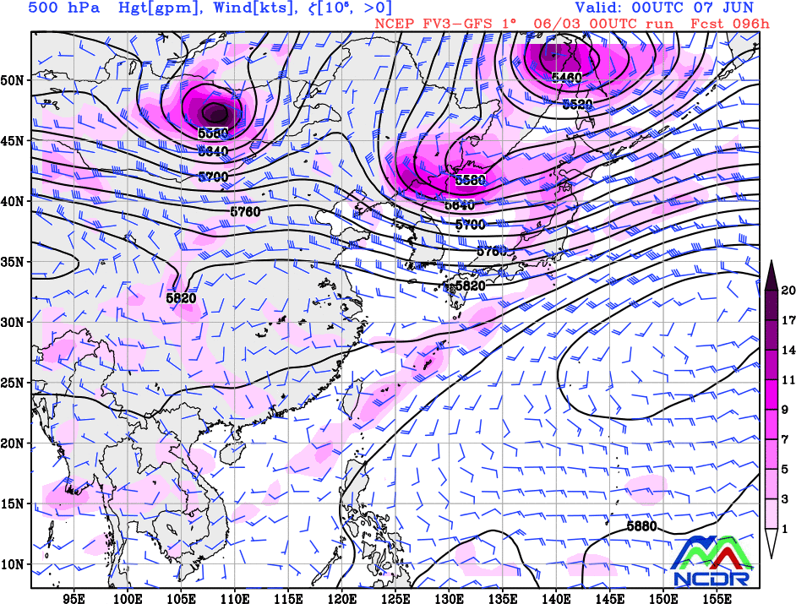
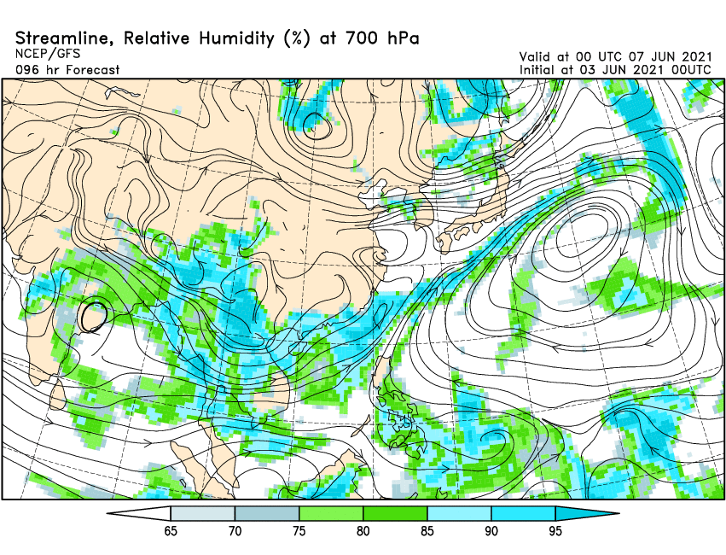
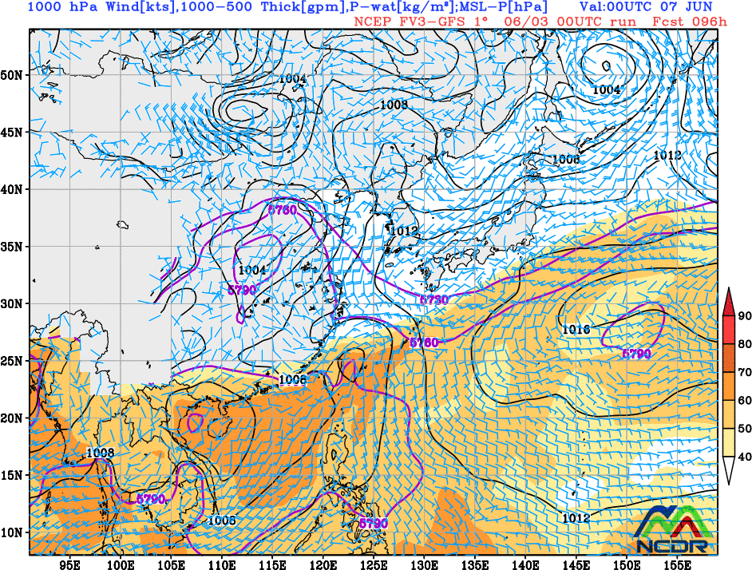
6/7 00Z
200hPa
500hPa
700hPa
1000hPa

Slide 10
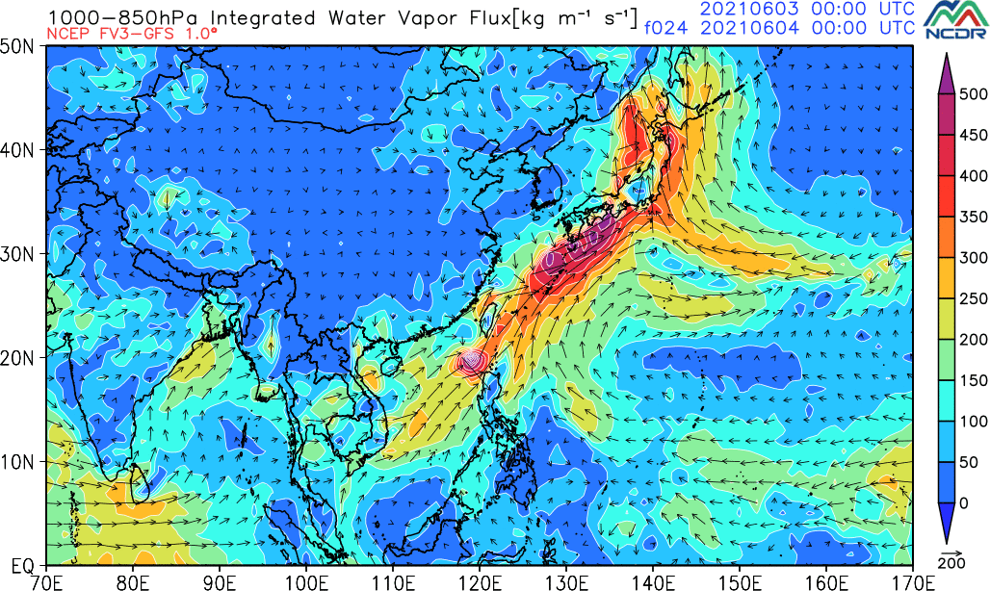
低層水氣通量 6/4 00Z

Slide 11
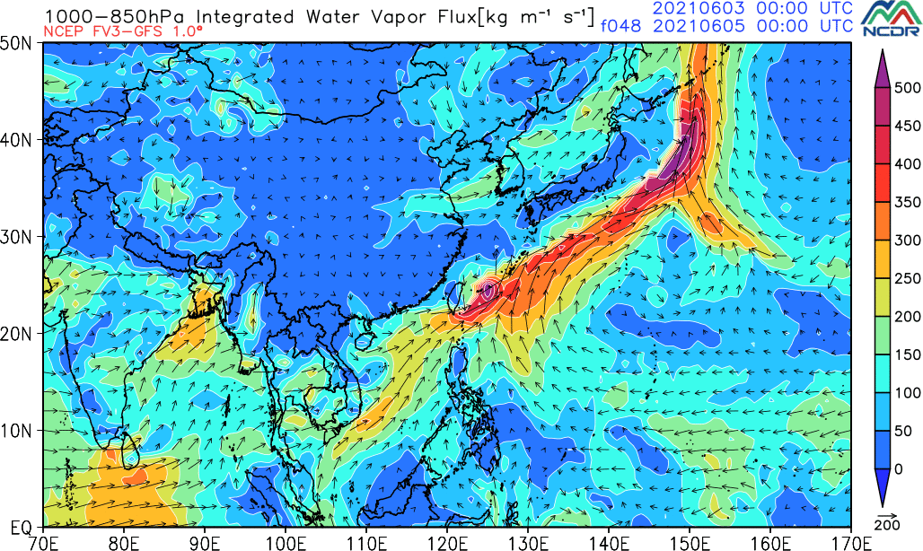
低層水氣通量 6/5 00Z

Slide 12
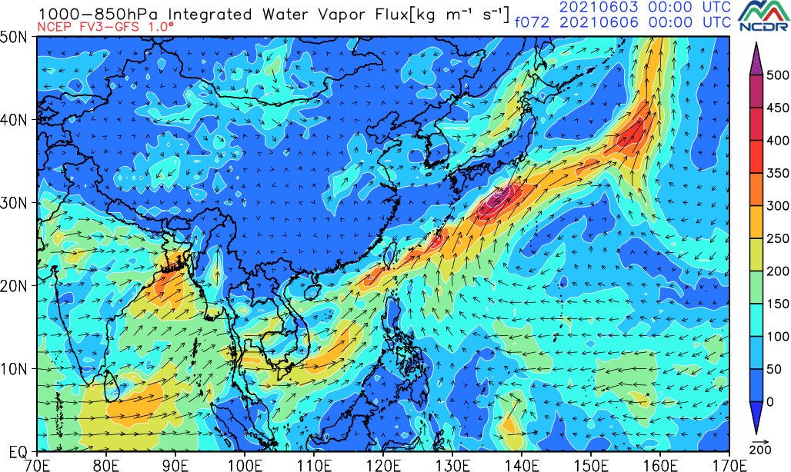
低層水氣通量 6/6 00Z

Slide 13
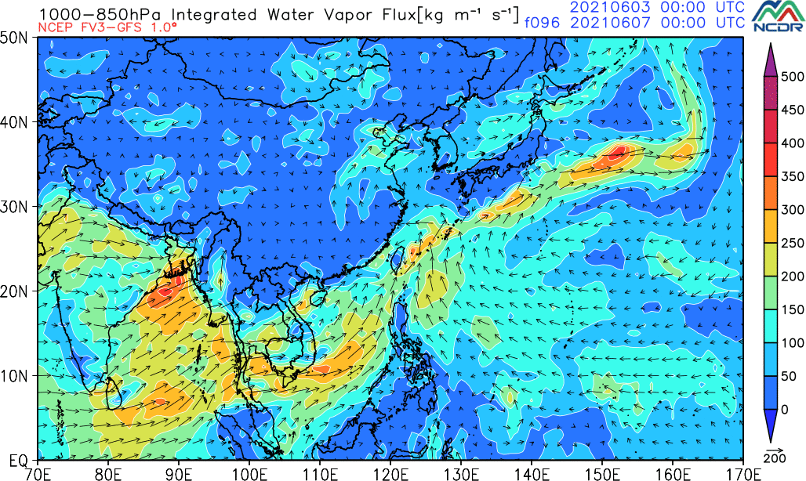
低層水氣通量 6/7 00Z

Slide 14
2. EC / NCEP 綜觀天氣系統預報比較(6/4-6/7)
Time Period: 6/4 00Z - 6/7 00Z
Model Initial Time: 6/3 00Z

Slide 15
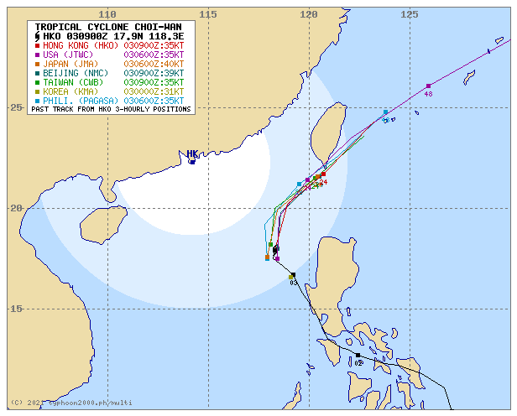
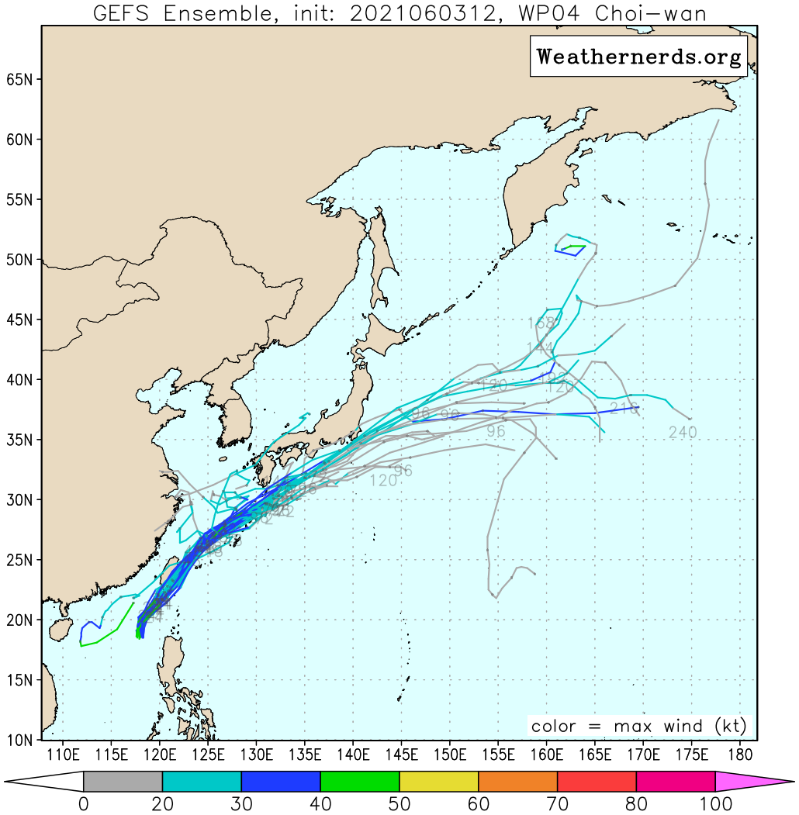
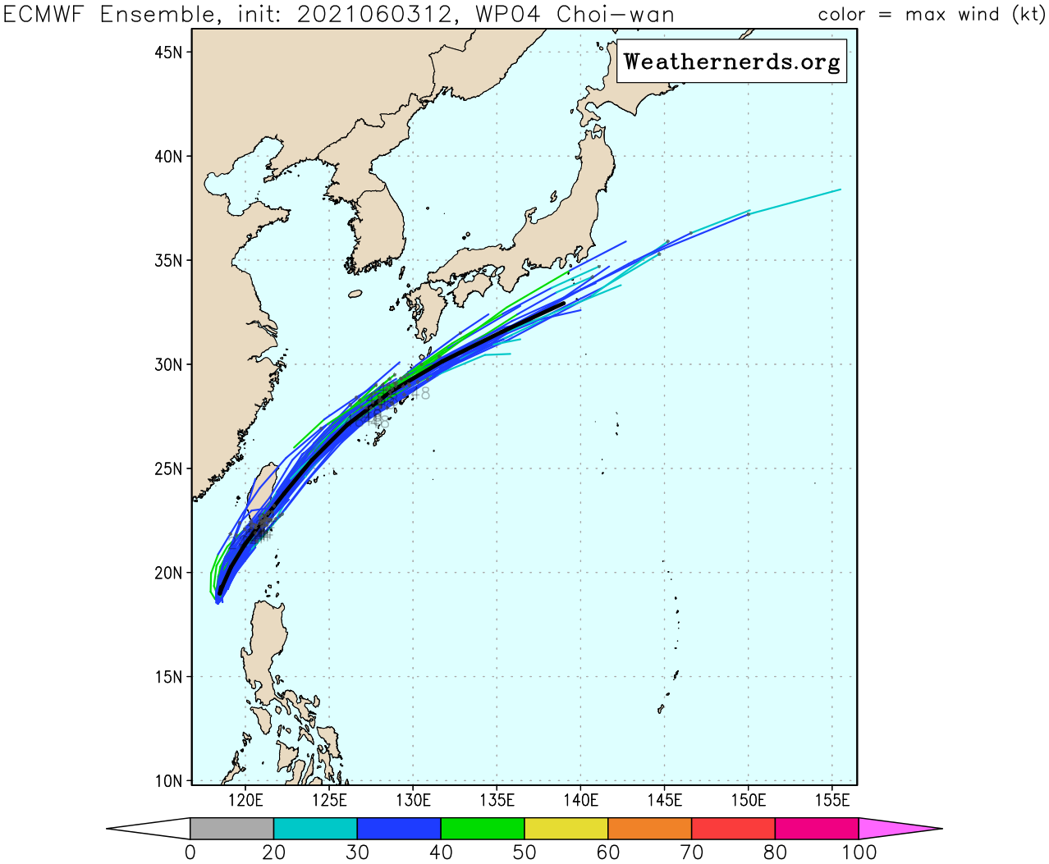
彩雲颱風系集比較
NCEP
EC

Slide 16
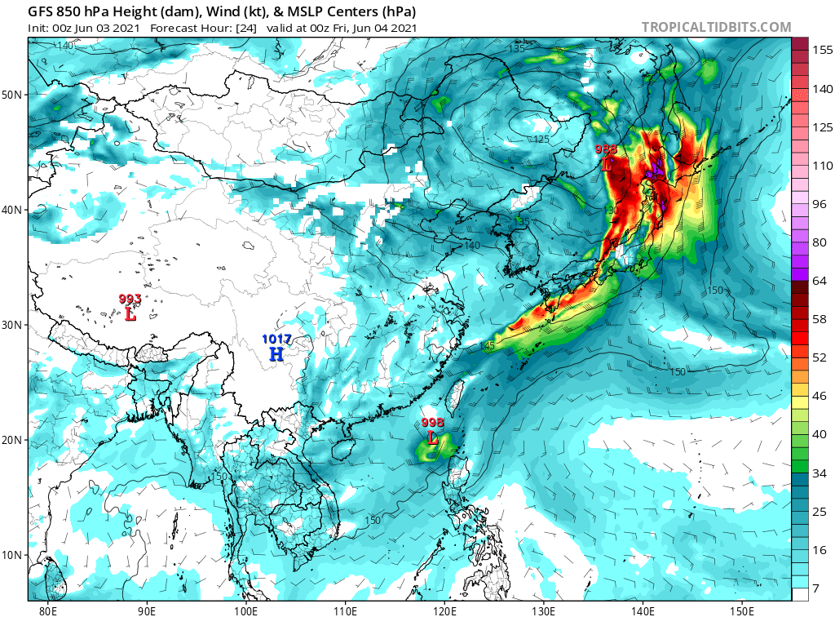
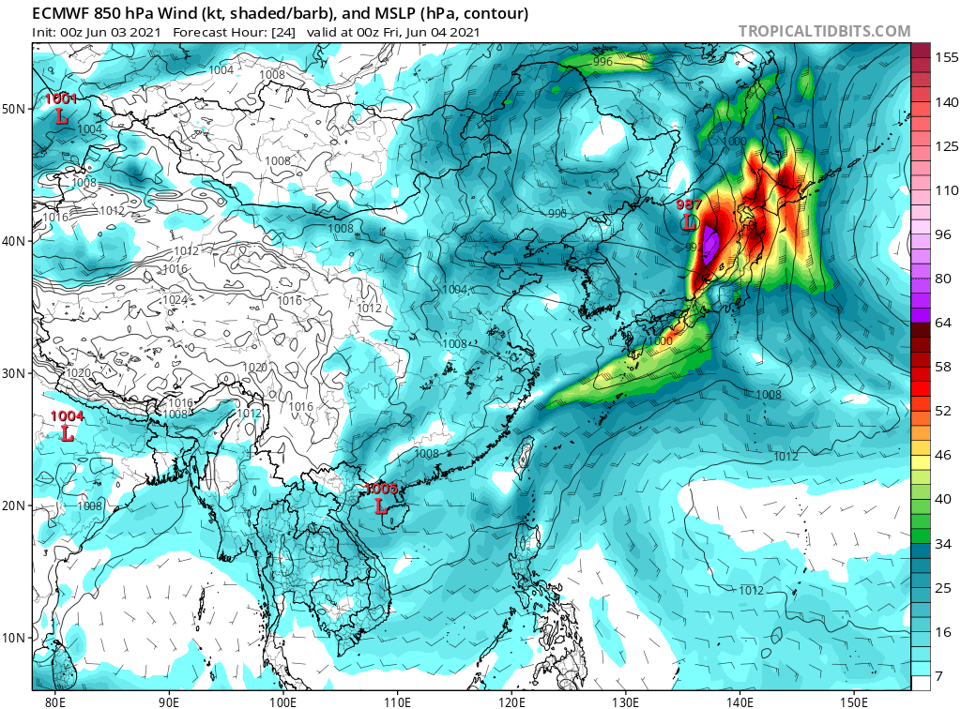
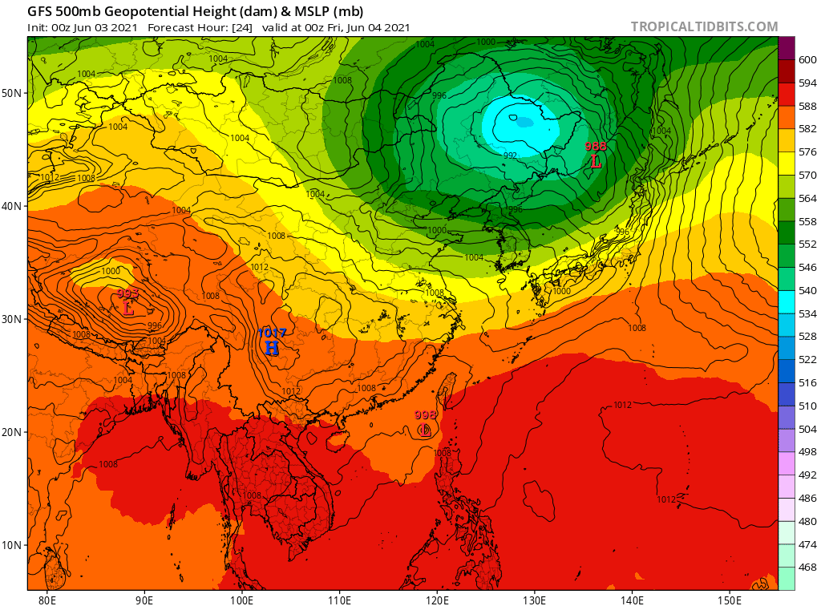
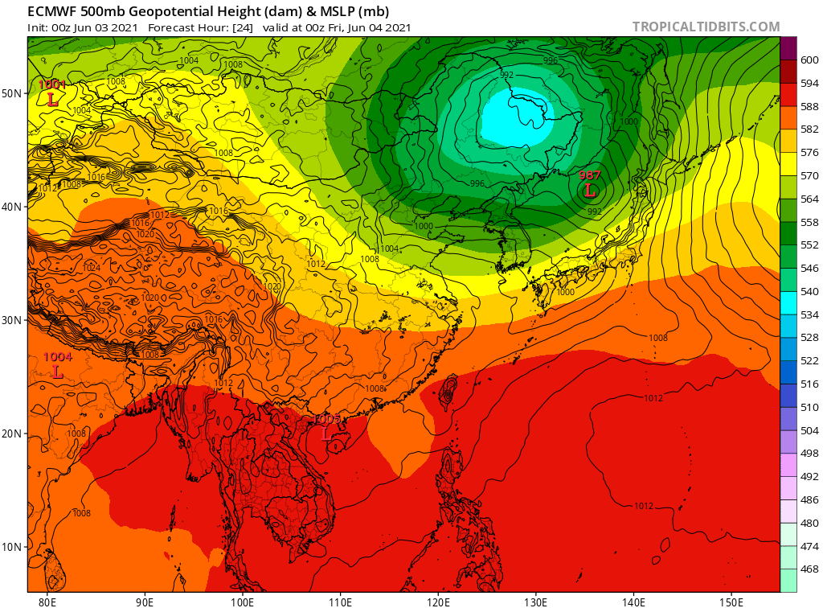
6/4 00Z
NCEP
EC
850hPa
shading: 風速
彩雲
500hPa
shading: 重力位高度
彩雲

Slide 17
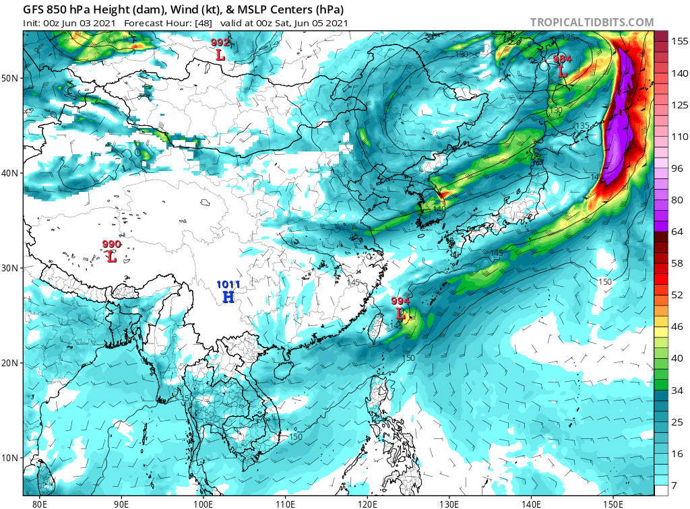
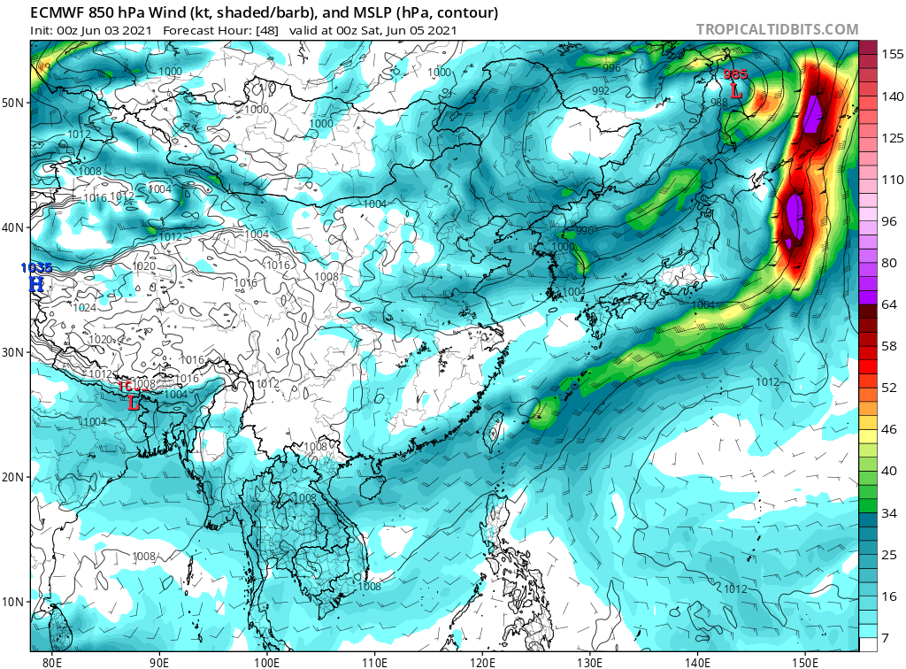
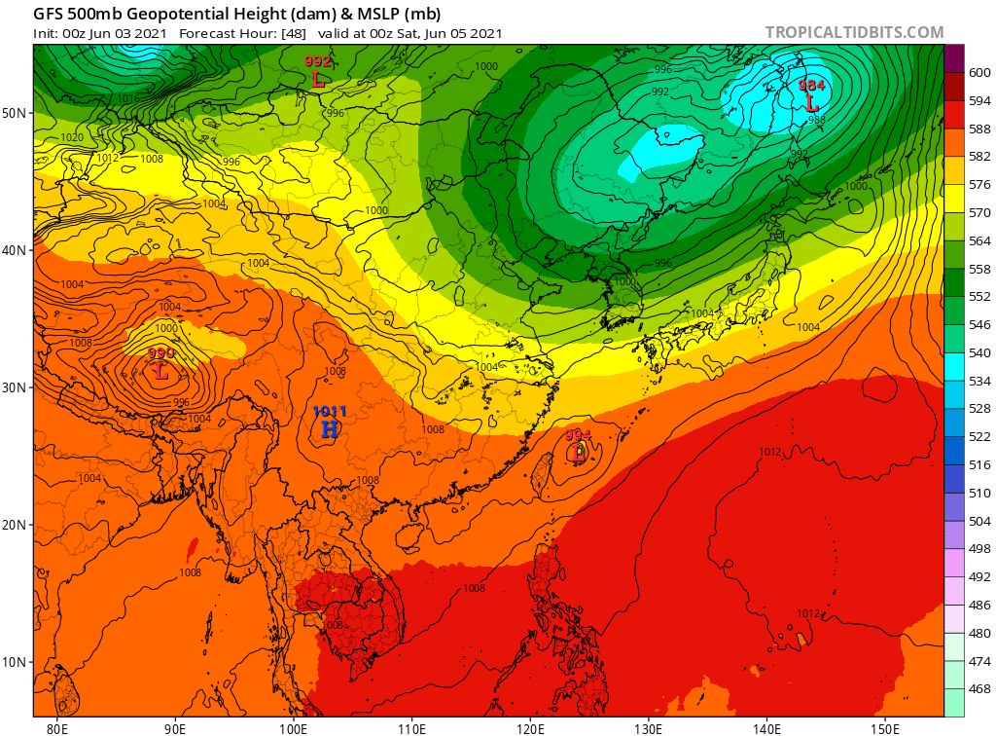
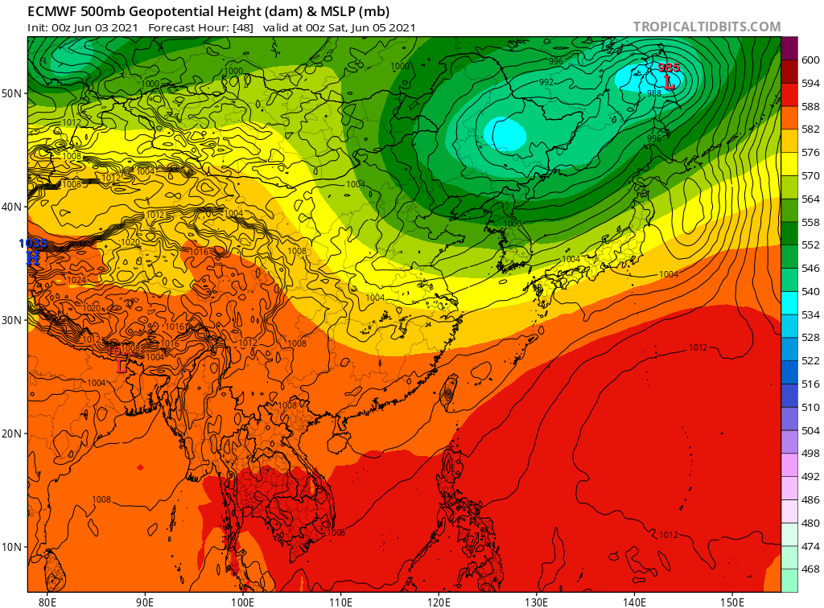
6/5 00Z
NCEP
EC
850hPa
shading: 風速
500hPa
shading: 重力位高度

Slide 18
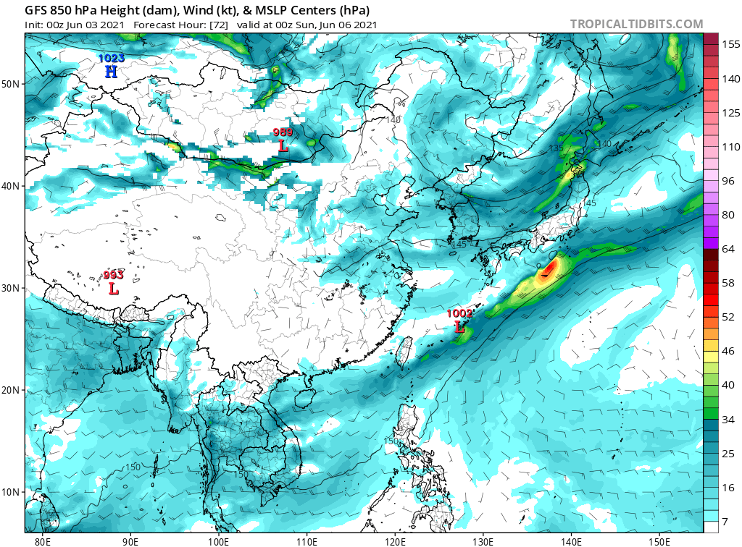
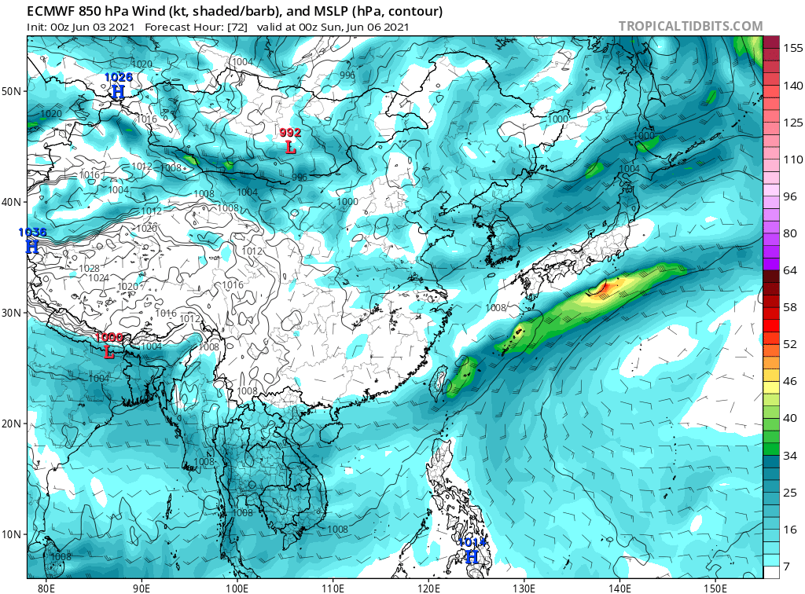
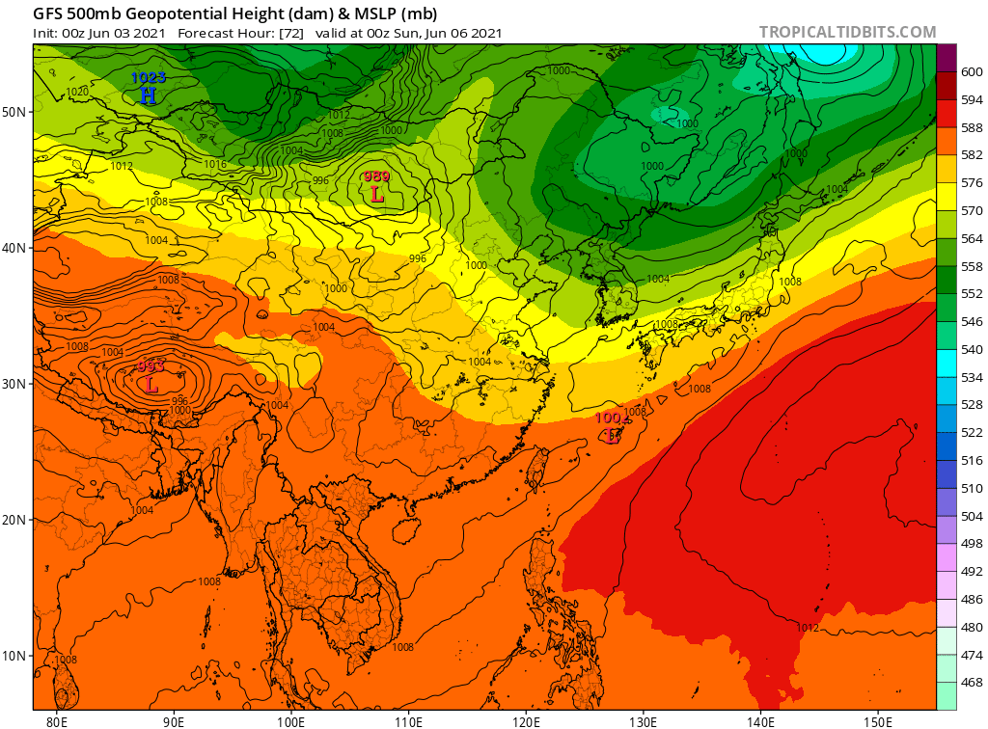
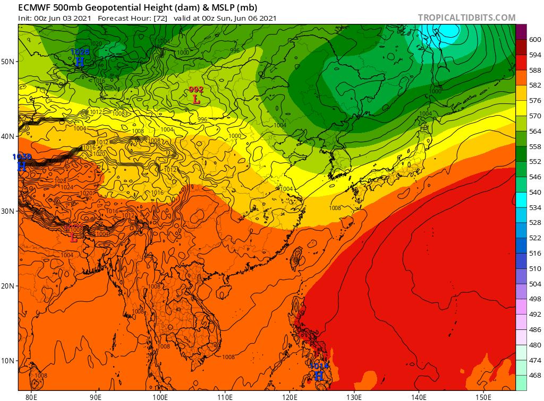
6/6 00Z
NCEP
EC
850hPa
shading: 風速
500hPa
shading: 重力位高度

Slide 19
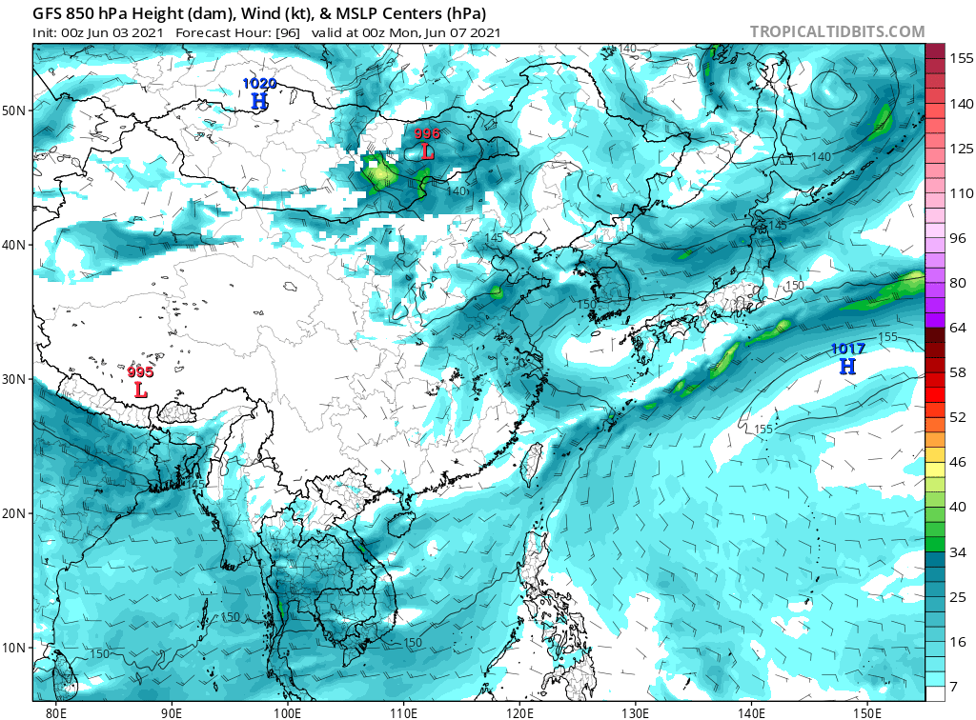
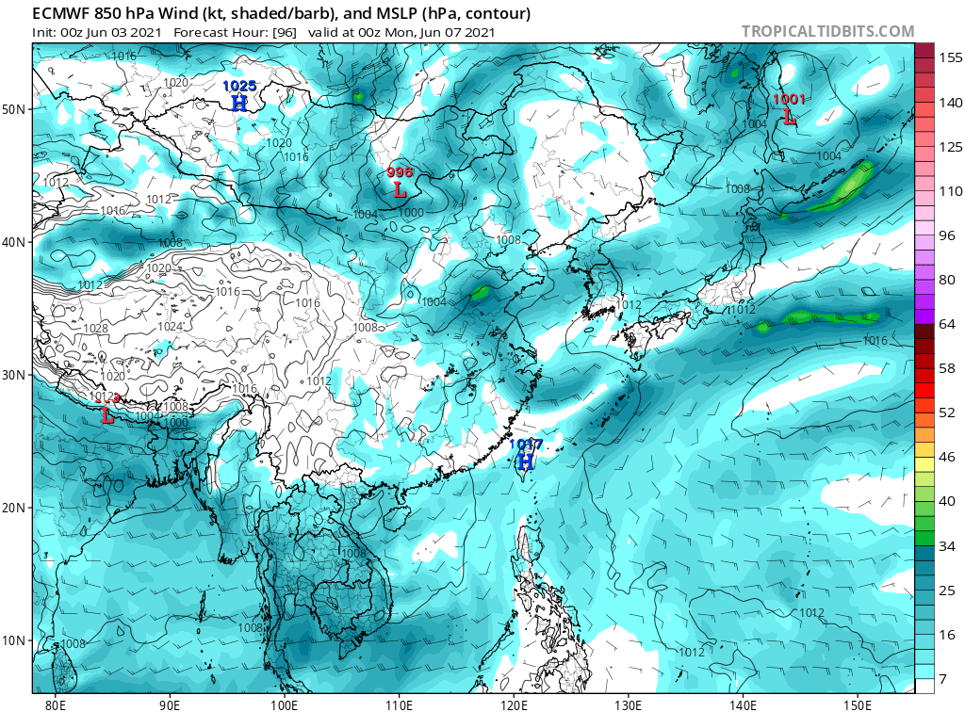
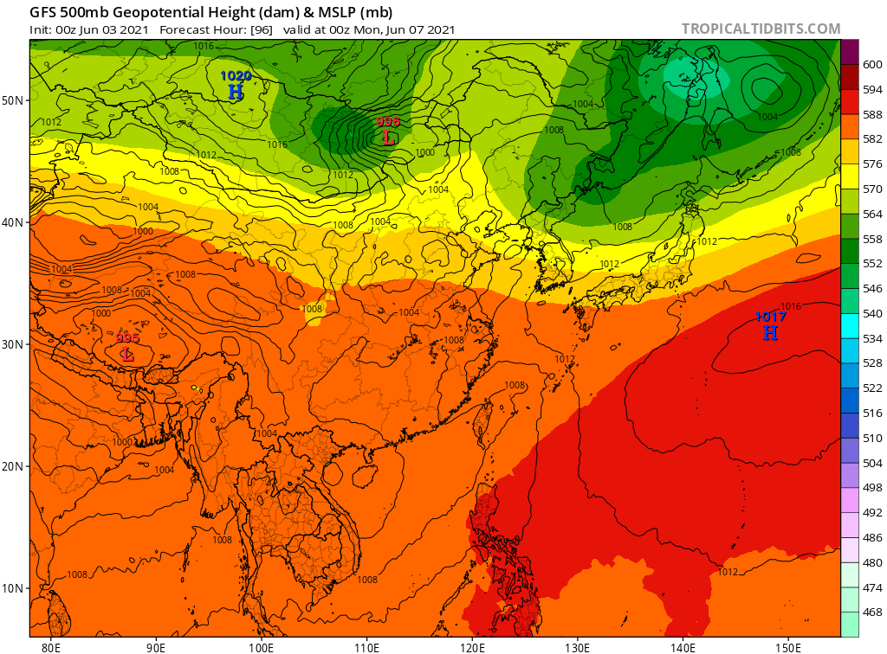
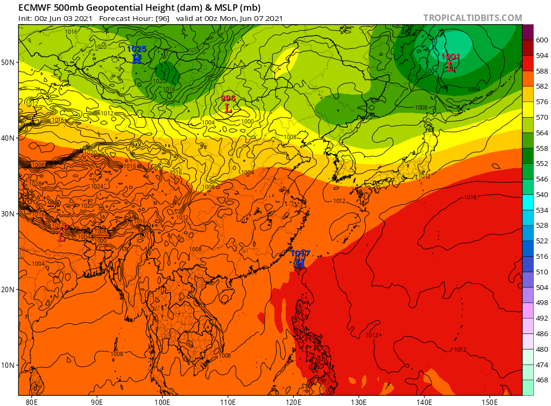
6/7 00Z
NCEP
EC
850hPa
shading: 風速
500hPa
shading: 重力位高度

Slide 20
3. EC / NCEP 梅雨檢查表(6/3 12Z - 6/6 12Z)
Time Period: 6/3 12Z - 6/6 12Z
Model Initial Time: 6/3 00Z

Slide 21
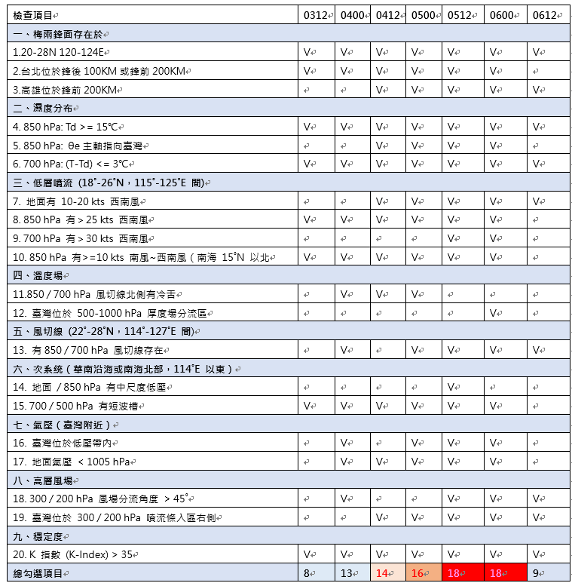

Slide 22
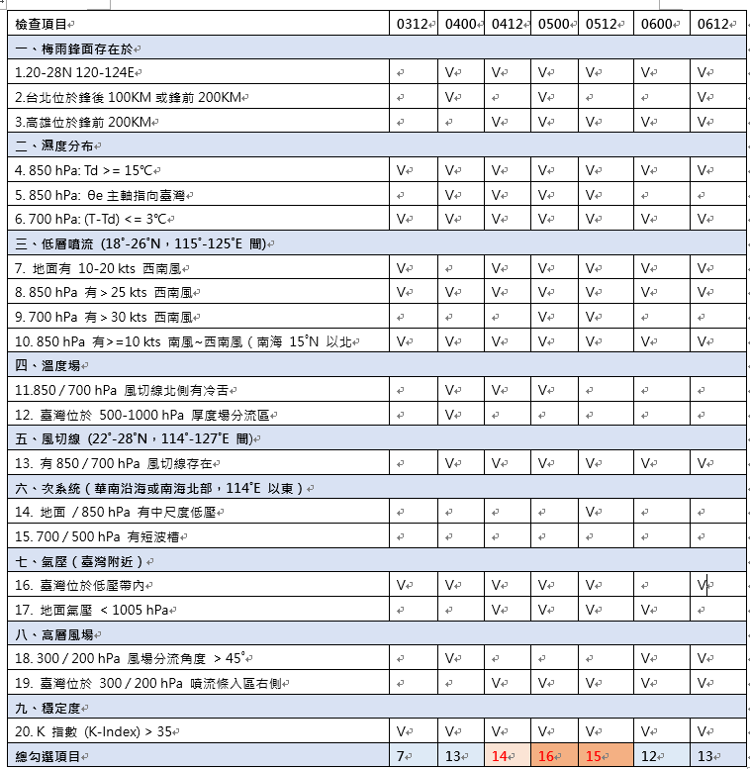

Slide 23
4. iQPF 校驗 / 預報
Time Period: 6/4 00Z - 6/7 12Z
Model Initial Time: 6/3 00Z

Slide 24
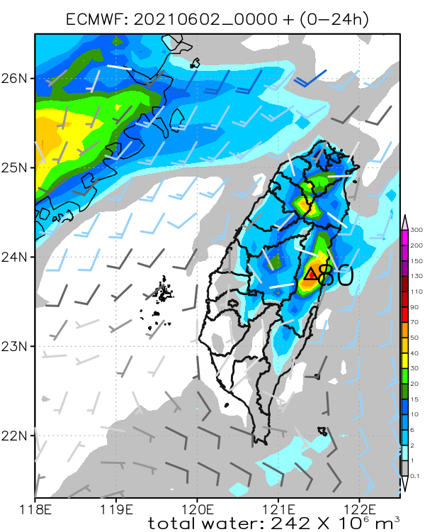


iQPF 24-h校驗(6/2, Global model)
EC
NCEP

Slide 25


iQPF 24-h校驗(6/2, Regional Model)
WRFD
TWRF

Slide 26


模式降雨預報趨勢 (EC)
06/05(六)
12-24z
06/05(六)
00-12z
06/04(五)
12-24z
06/04(五)
00-12z

Slide 27



模式降雨預報趨勢 (NCEP)
06/05(六)
12-24z
06/05(六)
00-12z
06/04(五)
12-24z
06/04(五)
00-12z

Slide 28


模式降雨預報趨勢 (WRFD)
06/05(六)
12-24z
06/05(六)
00-12z
06/04(五)
12-24z
06/04(五)
00-12z

Slide 29


模式降雨預報 (Initial Time: 06/03 00Z)

Slide 30

模式降雨預報 (Initial Time: 06/03 00Z)

Slide 31
模式降雨預報總結 (6/4 - 6/9)
 | 0604 (五) | 0605 (六) | 0606 (日) | 0607 (一) | 0608 (二) | 0609 (三)
EC | 午後對流 | 鋒面 (全台有雨) | 鋒面 (北部降雨) | 鋒面 (北抬) | 午後對流 | 午後對流
NCEP | 午後對流 | 鋒面 (全台有雨) | 鋒面 (南部降雨) | 鋒面 (南部降雨) | 西南風 | 南風
啟動 |  | Day
 |  | Day

